Slide 1
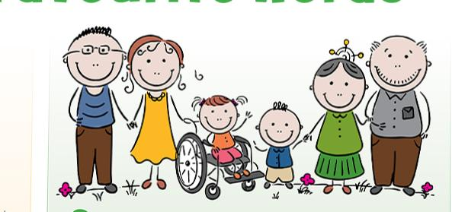
ഒരു കുട്ടിയുടെ ജനനം മുതൽ കൗമാരകാലഘട്ടം വരെയുള്ള ചലനങ്ങളുമായി ബന്ധ
Sreela S

Slide 2
PEADEATRIC PHYSIO THERAPY

Slide 3
ഒരു കുട്ടിയുടെ ജനനം മുതൽ കൗമാരകാലഘട്ടം വരെയുള്ള ചലനങ്ങളുമായി ബന്ധപ്പെട്ട പ്രശ്നങ്ങളാണ് പി ഡീയാട്രിക് ഫിസിയോതെറാപ്പി എന്നത് കൊണ്ട് ഉദ്ദേശിക്കുന്നത്

Slide 4
Peadiatric physiotherapist
Highly educated ,clinically trained proffessionals.
Strongest desire and unique talent for working with children and families.

Slide 5
Milestone(motor)
3-4 th Month Neck control
5th Month Rolling
7 th Month Supported Sitting
8 th Month Crawling
10th Month Standing with support
12th Month Walks with one hand held
18 th month Independent Walking.

Slide 6
Motor Development
Gross Motor Development
Fine motor Development

Slide 7
How to start a Therapy session
Interview-subjective Examination
Examination and Evaluation
Mobility
Muscle and joint function
Strength and endurance
Cardiopulmonary status
Posture and balance
Oral motor skills and feeding
Use of Assisitive Technology Devices
Treatment planning(individualised and Goal oriented)
Treatment begin
Follow up Treatment and Reassessment

Slide 8
GOALS
Helps the child to reach their maximal functional level of independence.

Slide 9
ലക്ഷ്യങ്ങൾ
പ്രധാനമായും വളർച്ച നാഴിക ക്കല്ലുകളിൽ വരുന്ന വ്യതിയാനങ്ങൾ ചികിത്സിക്കുക
ചലനവുമായും പേശികളുമായും ബന്ധപ്പെട്ട ബുദ്ധിമുട്ടുകൾ മനസിലാക്കി പരമാവധി വൈകല്യം തടയുക
ശ്വസന സംബന്ധമായ ബുദ്ധിമുട്ടുകൾ കുറയ്ക്കുക
ദൈനംദിന കൃത്യങ്ങൾ സ്വയം നിറവേറ്റുന്നതിനായി പ്രാപ്തനാക്കുകpromotes independence
Increses the participation in all activities at Home ,school,community.
Peadiatric physiotherapist collaberate with the family and implement individualised programme for each child.
Promotes Health and wellbeing

Slide 10
പീഡ്രിയാട്രിക് ഫിസിയോ തെറാപ്പി സേവനം ആവശ്യമായി വരുന്നത് എപ്പോൾ
ജന്മനായുള്ള വൈകല്യങ്ങൾ
C T EV (club Foot)
ഇടുപ്പ് ല്ല് അഥവാ Hipbone ൻ്റെ
സ്ഥാനചലനം
FI at foot അഥവാ പരന്ന പാദം
Foot drop
To e walking കാൽ വിരൽ ഊന്നിയുള്ള നടത്തം

Slide 11
വളർച്ചാ വൈകല്യങ്ങൾ
Dwarfism
Osteogenisis imperfecta
Developmental Delay
ജനിതക രോഗങ്ങൾ
Muscular dystrophy
Angelman syndrome

Slide 12
Down Syndrome
ഓട്ടിസം
ഹൈഡോ സെഫാലസ് – അഥവാ CSF ൻ്റെ അളവ് കൂട്ടുന്ന അവസ്ഥ
മെറ്റാ ബോളിക് Disorder
Torticolis – എന്ന കഴുത്തിൻ്റെ പേശികളുമായി ബന്ധപ്പെട്ട അസുഖം
Scoliosis – നട്ടെല്ലിൻ്റെ വളവ്
ErbsPalsy– എന്ന ഞരമ്പുമായി ബന്ധപ്പെട്ട ജനന സമയത്തുണ്ടാകുന്ന വൈകല്യം
Cerbral Palsyഅഥവാ മസ്തിഷ്ക്ക വാതം

Slide 13
മസ്തിഷ്ക്കവാദം

Slide 14
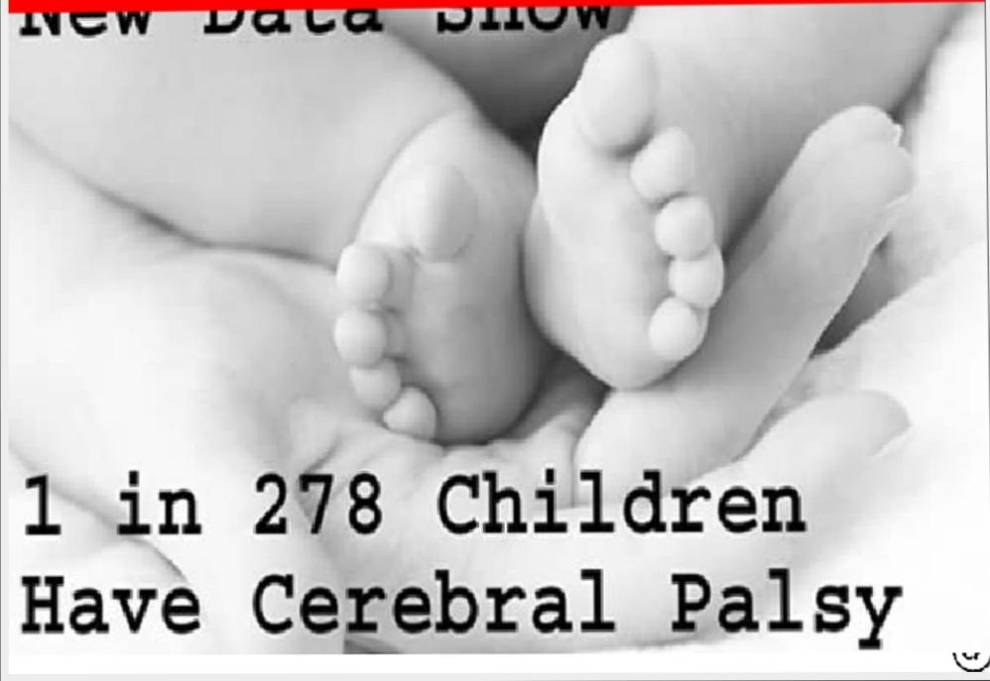
മസ്തിഷ്ക്ക വാതം cerebral Palsy
ശരിരത്തിൻറെ അംഗചലനങ്ങളേയും പേശി ഏകോപനത്തേയും ബാധിക്കുന്നതും ആ ജി വനാന്തം നില നിൽക്കുന്നതുമായ ഒരു പറ്റം അവസ്ഥകളെ മസ്തിഷ്ക്ക വാതം എന്നു പറയാം
Cerebral means related to Brain and Palsy means paralysis.

Slide 15
കാരണങ്ങൾ
പ്രധാനമായും 3 തരത്തിലാണ് CEREBRAL PALSY സംഭവിക്കുന്നത്
ഭ്രൂണാവസ്ഥയിൽ ശിശുവായി വളർന്നു വരുന്ന ഘട്ടത്തിൽ ഉണ്ടാക്കുന്ന ക്ഷതങ്ങൾ
പ്രസവത്തിന് തൊട്ടു മുൻപ് ഉണ്ടാകുന്ന ക്ഷതങ്ങൾ/ ബുദ്ധിമുട്ടുകൾprenatal(28 th wk)
പ്രസവത്തിന് തൊട്ടുശേഷം ഉണ്ടാകുന്ന ക്ഷതങ്ങൾ/കേടുപാടുകൾ(2 years)postnatal

Slide 16
അപകടാവസ്ഥ, ഉണ്ടാകാൻ സാധ്യത ഉള്ളത് ആർക്കെല്ലാം
ഏതെങ്കിലും തരത്തിലുള്ള in Fection ഉളളവർ
അമ്മയിലെ Thyroid hor mone ക്രമാതീതമായി കുറയുകയോ കൂടുകയോ ചെയ്യുന്നത്.
പ്രസവത്തിൽ വരുന്ന മറ്റു ബുദ്ധിമുട്ടുകൾ
മഞ്ഞപ്പിത്തം
നേരെ .ത്തെയുള്ള ജനനം
ശാരീരിക ഭാരം കുറഞ്ഞ് ജനിക്കുന്ന കുട്ടികൾ
ഒന്നിലധികം ജനനം ഒരുമിച്ച് സംഭവിക്കുന്നത്
തലച്ചോറിനുണ്ടാകുന്ന ക്ഷതം
അമ്മയിലെ പ്രമേഹം
രക്തസമ്മർദ്ദം
മദ്യപാനം
ഗർഭ നിരോധന ഗുളികകളുടെ ഉപയോഗം
Rubella virus
Meningitis

Slide 17
മസ്തിഷ്ക്ക വാതം ( cp) യുമായി ബന്ധപ്പെട്ട് ഉണ്ടാകാനിടയുള്ള ബുദ്ധിമുട്ടുകൾ
Tone അഥവാ പേശികളുടെ ബലം കുറഞ്ഞതോ കൂടിയോ ഇരിക്കുക
അനിയന്ത്രിതമായ ബലം പിടുത്തം(joints)
ചലനങ്ങളിൽ ഉള്ള ബുദ്ധിമുട്ടുകൾ (അനിയന്ത്രതമായ ചലനം)
നടത്തവും നിൽപ്പുമായി ബന്ധപ്പെട്ട പ്രശ്നങ്ങൾ
Abnormal positioning

Slide 18
അനുബന്ധ പ്രശ്നങ്ങൾ
മാനസിക വൈകല്യങ്ങൾ
സന്ധികൾക്കുണ്ടാകുന്ന രൂപമാറ്റം
അപസ്മാരം
പഠനവൈകല്യം/ ഭാഷാ പ്രശ്നങ്ങൾ
സന്ധികളുടെ സ്ഥാനചലനം
കാഴ്ചക്കും കേൾവിക്കും ഉള്ള ബുദ്ധിമുട്ട്(cortical blindness)
ഇടുപ്പെല്ലിൻ്റെ സ്ഥാനചലനം
ഉറക്കകുറവ്
ഭക്ഷണ o ചവക്കാനും ഇറക്കാനുമുള്ള ബുദ്ധിമുട്ടുകൾ
പേശികൾ ചുരുക്കി പോവുക

Slide 19
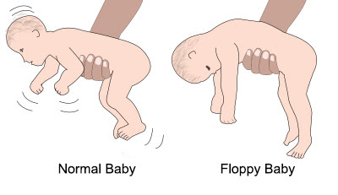
CP എങ്ങനെ നേരത്തെ കണ്ടെത്താം
FI oppy P0 sture
കുട്ടിയെ കമഴ്ത്തി കിടത്തു മ്പോൾ കുട്ടിയുടെ തല താഴത്തോട്ട് പോകുന്നു ഒരു U ആ കൃതിയിൽ ആകുന്നു. കുട്ടിയുടെ Posture
Sti ff Posture
കുട്ടിയുടെ ശരീരം Sti ff / കടി യു ള്ളതാകുന്നു…
കാലുകൾ വളഞ്ഞിരിക്കും (Twist)
കുട്ടിയുടെ (trunk) - ൽ ഒരു വളവ് കാണപ്പെടും

Slide 20
കുട്ടി എപ്പോഴും അസ്വസ്ഥനായിരിക്കുകയോ കുട്ടിയുടെ കരച്ചിൽ സാധാരണ കുട്ടികളുടെ തിൽ നിന്നും കൂടിയ ഉച്ചത്തിലുള്ള താവുകയോ ചെയ്യുന്നു
തലയും ,കഴുത്തും control ചെയ്യാൻ ഉള്ള കഴിവ് കുറവായിരിക്കും
Feeding: അഥവാ പാൽ വലിച്ചു കു ടിക്കാനുള്ള കഴിവ് കു റ വായിരിക്കും
നാക്കിൻറെ ചലനങ്ങളും കുറവായിരിക്കും…

Slide 21
ഈ രോഗം സൃഷ്ടിക്കുന്ന പേശി വ്യൂ ഹ പരിമിതിയുടെ തരമനുസരിച്ച് മസ്തിഷ്ക്ക വാതം 4 തരമാണ്
ടpastic
Hemiplegia
Mon oplegia
Quadriplegia
A thetoid
Ataxic
Mixed

Slide 22
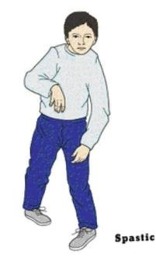
Spastic
ഈ ഇനം മസ്തിഷ്ക്കാഘാതമാണ് സർവ്വ സാധാരണമായി കാണപ്പെടുന്നത്
70-80% - വരെ
ഇതിന് ഇരയാകുന്ന വർ പേശികൾക്ക് അതിദൃഢതയുള്ളവരാകുന്നു.’’
ചലിക്കാൻ വളരെ പ്രയാസം ഉണ്ടായിരിക്കും
സാധാരണയായി കൈകാലുകൾ ശരിയായ വളർച്ച എത്താത്ത വിധത്തിൽ ശോഷിച്ചവയായിരിക്കും
Stiff ആയിരിക്കും…

Slide 24
ബാധിക്കപ്പെടുന്ന അവയവക്കുള്ള അടിസ്ഥാനമാക്കി 3 ആയി വിണ്ടും തരം തിരിച്ചിരിക്കുന്നു...
Spastic Hemiplegia
ശരി ര ത്തിൻറെ ഒരു വശത്ത് ബാധിക്കുന്നത്
ഇടത് ഭാഗത്താണ് തകരാറെങ്കിൽ വലതുഭാഗത്തായിരിക്കും രോഗം തളർത്തുക
ചലന പര മായ ബുദ്ധിമുട്ടുകൾ കാണപ്പെടുന്നു.’’
ഇതിനെ തടുക്കാൻ പ്രാഥമിക നടപടിയായ Orth osi s കൾ വിധിക്കപ്പെടുന്നു…’

Slide 25
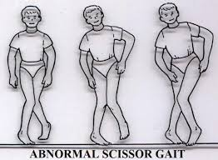
ടpastic Diplegia
Spasticity യിൽ വച്ച് എറ്റവും കൂടുതൽ ആയി കാണപ്പെടുന്നത്:Spasticdiplegia ആണ്
പ്രധാനമായും കാലുളെ ആണ് ബാധിക്കുന്നത്
കൈകളെ വളരെ അപൂർവ്വമായോ പിടി കു ടുകയുള്ളു..
ഈ അവസ്ഥയുള്ളവരുടെ തുടകൾ ചേർന്നും കാലുകൾ അകന്നും കാണപ്പെടുന്നു.’
കാൽമുട്ടുകളും ഇടുപ്പും പല രീതിയിൽ പിരിഞ്ഞു വളരുന്നത് ചിലപ്പോൾ ഇടുപ്പു സന്ധി.തെറ്റുന്നതും സർവ്വസാധാരണമാണ്
ബുദ്ധിശക്തിയെ രോഗം ബാധിക്കാറില്ല:
75% കണ്ണുകളുടെ ദൃഷ്ടി ദിശ പരസ്പരം ഖണ്ഡിക്കുന്നതായി അനുഭവപ്പെടുന്നു…

Slide 26
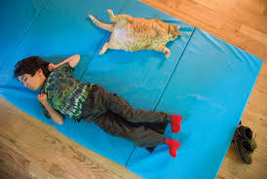
Spastic Quadri Plegia
ഇതിൽ കൈകാലുകൾ നാലും ബാധിതമാകുന്നു…
മാംസപേശികൾ അയവില്ലാതെ കല്ലിച്ചു. പോകുന്നതിനാൽ വളരെ അപൂർവ്വമായോ നടക്കാൻ കഴിയുകയുള്ളു…
Hypotonic CP
ആകെ ബാധിതർ 10% ത്തോളമേ വരു…
പേശികൾക്ക് ഊന ദൃഢതയും വിറയലും കാണാം…
എഴുതാനും, Ty Pe ചെയ്യാനും കത്രികകൾ ഉപയോഗിക്കാനും മറ്റുള്ള സാമർത്ഥ്യം കുറയുന്നു …
Blance, പ്രത്യേകിച്ചും നടക്കുമ്പോൾ ദുഷ്കരമായി തീരും ..’’

Slide 27
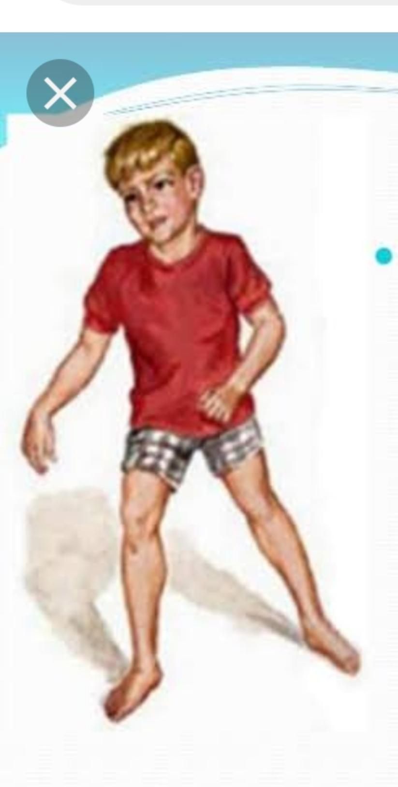
ATAXIC CP
ആകെ ബാധിതർ 5 -10 % - വരെ
ബാലൻസ് കുറവായിരിക്കും
coor dination: കുറത്തിരിക്കും…
കാലുകൾ നന്നായി അകത്തി വച്ചായിരിക്കും നടത്തം
വിഴാനുള്ള സാധ്യത കൂടുതലായിരിക്കും
നേർരേഖയിലൂടെ നടക്കാൻ കഴിവുണ്ടായിരിക്കില്ല’’
നടക്കുന്ന ടur face തിരിച്ചറിയാനുള്ള കഴിവ് ഉണ്ടായിരിക്കില്ല.’’

Slide 28
Athetoid CP
ഇതിൽ മാംസ പേശികളുടെ ശേഷി ബാധിക്കപ്പെടുന്നു
നടക്കുമ്പോഴോ ഇരിക്കുമ്പോഴോ ശരീരം സാധരണ രീതിൽ നിവർന്നു ..നിലനിറുത്താനോ അതിൽ തന്നെ സ്ഥിരത കൈവരിക്കാനോ കഴിയാതെ പോകുന്നു.’’
അനൈശ്ചിക ചലനങ്ങൾ ഉണ്ടാകാം
ഇത് ഉറക്കത്തിൽ ഇല്ലാതാവുകയോ Str ess വരുമ്പോൾ കൂടുകയോ ചെയ്യും
ആകെയുള്ള ആഘാത ബാധിതർ 25 % ത്തോളം വരും.’’
കൈ കൊണ്ടുള്ള കാര്യങ്ങൾ ചെയ്യാൻ അതി പ്രയ്തനം ചെയ്യേണ്ടി വരും
സംസാരിക്കാനും ഭക്ഷണം കഴിക്കാനും ബുദ്ധിമുട്ട് അനുഭവപ്പെടും
Notes:
‘’’I

Slide 29
സമ്മിശ്രം
പേരു സൂചിപ്പിക്കുന്ന പോലെ മൂന്നിനം മസ്തിഷ്ക്ക | ഘാതങ്ങൾ ഒരു മിച്ച് കാണ പ്പെടുന്നു’’ ‘

Slide 30
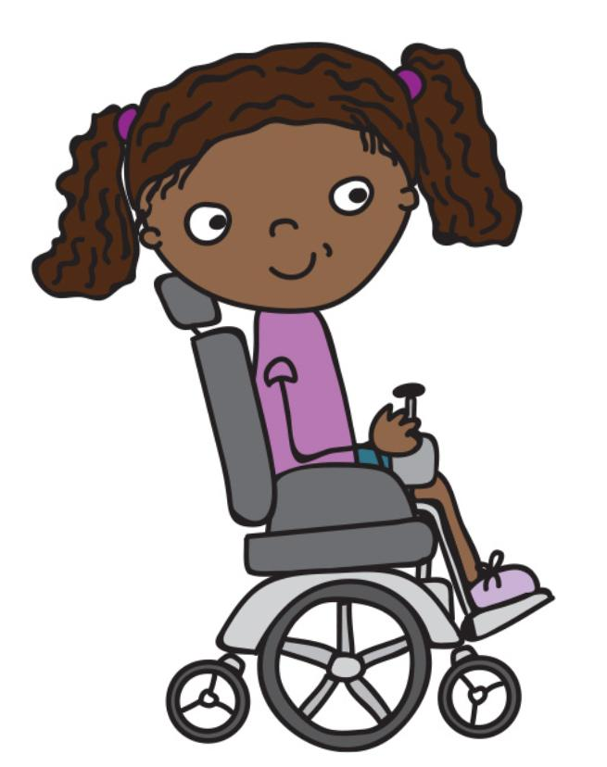
G MF Cട Level
Level 1 കുട്ടിക്ക് സഞ്ചരിക്കാനും പടികൾ കയറാനും കഴിയും
Level 2 കുട്ടിക്ക് നടക്കാൻ കഴിയുമെങ്കിലും ചെറിയ ചില പ രിമിതികൾ ഉണ്ടാവും ഉദാ.. ആൾക്കൂട്ടത്തിൽ ഇടയിൽ കൂട്ടിയോ, ഒരു പാട് ദൂരം നടക്കുമ്പോഴോ ബുദ്ധിമുട്ട് അനുഭവപ്പെടുന്നു…
Level 3 എതെങ്കിലും ഉപകരണത്തിൻ്റെ സഹായത്തോടെ നടക്കുന്നു…. ചെറിയ ദൂരം മാത്രമേ നടക്കാൻ സാധിക്കൂ.’’ അല്ലാത്ത സമയത്ത് വീൽ ചെയർ ഉപയോഗിക്കുന്നു… സ്റ്റയർകെയ്സ് കയറുവാൻ പിടി അഥവാ റെയിലി 0 ഗ് ഉപയോഗിച്ച് മറ്റുള്ളവരുടെ സഹയം ഉപയോഗിക്കുന്നു.’’
Level 4’ Powered wheel Chair ഉപയോഗിച്ച് സഞ്ചരിക്കുന്നു… വീട്ടിനകത്ത് ചെറിയ ദൂരം നടക്കും
Level.5 മറ്റുള്ളവരുടെ സഹായത്തോടെ പ്രവർത്തിക്കുന്ന വീൽചെയറിൽ സഞ്ചരിക്കുന്നു ..

Slide 31
ഫിസിയോതെറാപ്പിയുടെ പ്രയോജനങ്ങൾ
വളർച്ചാ ഘട്ടങ്ങൾ ത്വരിതപ്പെടുത്തുക
ശാരീരിക വൈകല്യങ്ങൾ തടയുക
പേശികളുടെ ബലം, ക്ഷമത എന്നിവ വർദ്ധിപ്പിക്കൽ
ചലന ക്രമങ്ങളെ ഏകോപിപ്പിക്കൽ
സന്ധികളുടെ ചലനശേഷി വർദ്ധിപ്പിക്കൽ
പേശികളുടെ മുറുക്കം കുറക്കുക
ദിനചര്യകൾ സുഗമമാക്ക ൽ
മാ നസിക സമ്മർദ്ദം കുറക്കുക
ശ്വസന സംബന്ധമായ ബുദ്ധി മുട്ടുകൾ തടയൽ

Slide 32
പുനരധിവാസം Rehabiltiation
പുനരധിവാസം വളരെ പ്രധാന പ്പെട്ട ഒന്നാണ്
കുട്ടികളുടെ പ്രായത്തിനും അവസ്ഥക്കും അനുസരിച്ച് ചികിത്സാ നിർദേശങ്ങൾ വ്യത്യസ്ഥമാണ്
വിദഗ്ധരുടെ ഉപദേശപ്രകാരം സ്വയമോ മറ്റു ബന്ധുക്കളുടെ സഹായത്തോടു കൂടിയോ വിട്ടിൽ വച്ച് വ്യായാമം ചെയ്യാവുന്നതാണ്
ഫിസിയോ തെറാപ്പി തുടങ്ങാൻ വൈകിയാൽ കുട്ടികളിലെ പേശികൾ കട്ടിയാവുകയും സന്ധികൾ ബലമുള്ളതാകാൻ കാരണമാവുകയും ചെയ്യും ഇത് തെറാപ്പിയെ പ്രതികൂലമായി ബാധിക്കുകയും പുനരധിവാസം നീണ്ടു പോകാൻ ഇടയാവുകയും ചെയ്യുന്നു.’’

Slide 33
വളർച്ചാ ഘട്ടങ്ങൾ നേടിയെടുക്കാനുള്ള പരിശീലനം
കഴുത്ത് ഉറക്കാനുള്ള വ്യയായാമങ്ങളും Posihon ക ളും

Slide 34
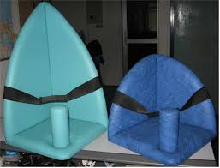
Corner chair
തനിയെ ഇരിക്കാനുള്ള പരിശിലനം

Slide 35
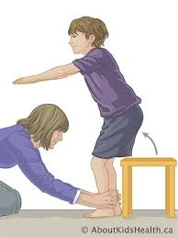
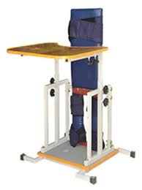
നിൽക്കാനും നടക്കാനു മുള്ള പരിശിലനം

Slide 36
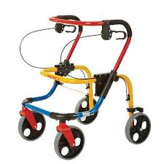
Gait Training
Walker

Slide 37
Strengtning Exercise
Stretching Exercise
Calf stretching
Addctor stretching
Harmstring stretching

Slide 38
Coordination Exercise
Balance Beam
Frenkels Exercise

Slide 39
Hydro Therappy

Slide 40
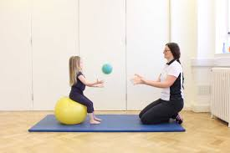
Functional Exercise

Slide 41
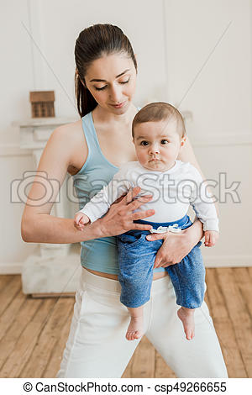
കുട്ടികളെ എടുക്കേണ്ട വിധം

Slide 42
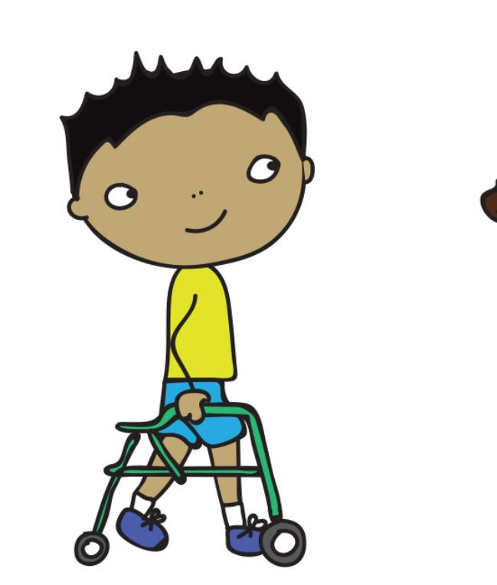
Balance Exercise

Slide 43
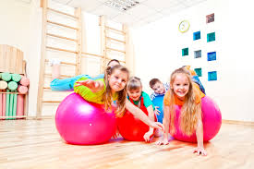
Ball excercise

Slide 44
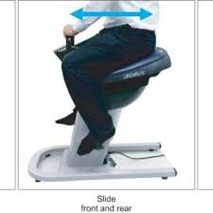
Hippotherapy
Hippo Therapy

Slide 45
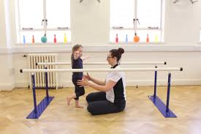
Parellel bar walking

Slide 46
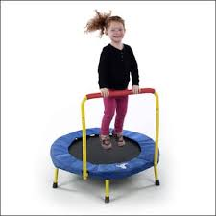
Trampoline

Slide 47
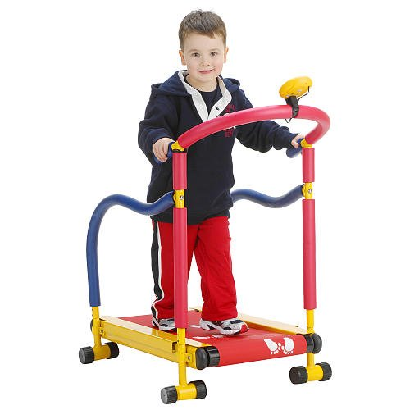
TreadmiII walking

Slide 48
വിവിധ തരം Assistive Devices

Slide 49
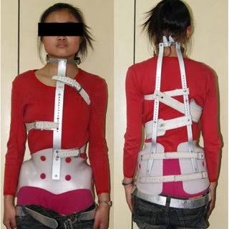
Orthosis, Brace Splint എന്നിവ കുട്ടിയുടെ വളർച്ചക്ക് അനുസരിച്ച് മാറ്റം വരുത്തുക

Slide 50
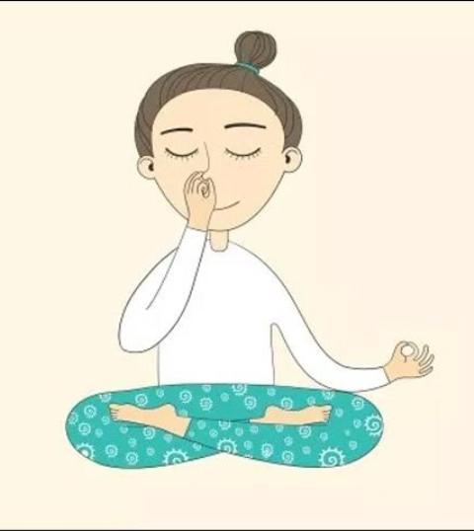
മാനസിക സമ്മർദ്ദം കുറക്കാനുള്ള Relaxation വ്യായാമങ്ങൾ ശ്വസന വ്യായമങ്ങൾ

Slide 51
ദൈനംദിന പ്രവർത്തനകങ്ങൾക്ക് വേണ്ട ചലന പ്രക്രിയകളെ പ രിശീലിപ്പിക്കൽ

Slide 52
Advise
Therapy Center ചെയ്യുന്ന exercise കൾ വിടുകളിലും വളരെ കൃത്യമായി ചെയ്യിപ്പിക്കുക
കുട്ടിയുടെ വളർച്ചയിലെ ഓരോ നാഴികക്കല്ലുകളും രക്ഷിതാക്കൾ അറിഞ്ഞിരിക്കുന്നത് അവരുടെ വളർച്ച പ്രശ്നങ്ങളെ ആരംഭത്തിലെ നിർണ്ണയിക്കുന്നതിന് സഹായിക്കുന്നു…

Slide 53
ഇങ്ങനെ എന്തെങ്കിലും സംശയ മുണ്ടെങ്കിൽ എറ്റവും അടുത്തുള്ള Ear | y Intervention Center ൽ കുട്ടിയെ എത്തിക്കുകയും നിരന്തരമായ തെറാപ്പി സേവനങ്ങൾ ലഭ്യമാക്കുകയും തെറാപ്പിസ്റ്റിൻ്റെ നിർദ്ദേശമനുസരിച്ച് രക്ഷിതാക്കൾ പരിശീലനങ്ങൾ വീട്ടിൽ നൽക്കുകയും കൃത്യമായ ഇടവേളകളിൽ തുടർ പരിശോധനകൾ നടത്തി പുരോഗതികൾ വിലയിരുത്തുകയും ചെയ്യുക.:

